Slide 1
VILJAVALMISTEET

Slide 2
Vilja on ihmisten perusruokaa.
Suomessa tutuimpia viljaruokia ovat erilaiset puurot, joita syödään makeina ja suolaisina niin aamupalalla, välipaloilla kuin pääruualla.
Vilja on myös leivän tärkein raaka-aine.

Slide 3
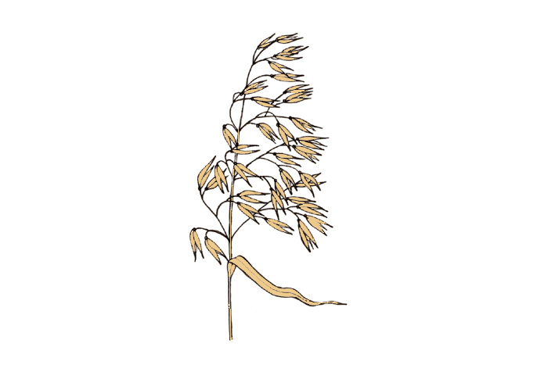
Kotimaiset viljat
Kaura

Slide 4
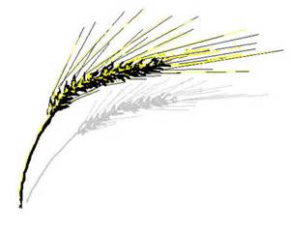
Ohra

Slide 5
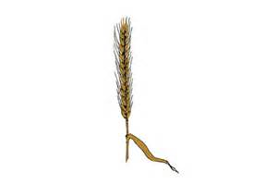
Ruis

Slide 6
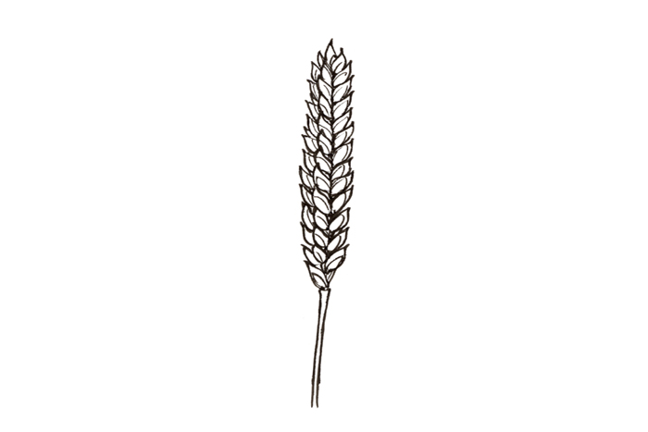
Vehnä

Slide 7
Viljan jyvistä saadaan
jauhoja
hiutaleita
suurimoita
leseitä

Slide 8
viljavalmiste | valmistustapa | käyttötarkoitus
suurimot | kokonaisia tai rikottuja jyviä, jotka valmistetaan hiomalla jyvän uloimpia kuorikerroksia. | Soveltuvat pitkään haudutettavien uunipuurojen valmistukseen, risottoihin, karjalanpiirakoiden täytteeksi sekä pata- ja laatikkoruokiin.
hiutaleet | valmistetaan leikatuista jyvistä esikypsyttämällä, höyryttämällä ja litistämällä ne hiutaleiksi. | Hiutaleista voi valmistaa puuroa tai käyttää ruokaleipä- ja sämpylätaikinoiden osana.
jauhot | hienoin jyvistä jauhettu jauhatustuote. Eri jauholaatujen karkeusaste vaihtelee. | Jauhoja käytetään erilaisiin taikinoihin ja puuroihin.
leseet | jyvän uloimpia kuorikerroksia. | Leseillä voi lisätä ruokavalion kuitupitoisuutta. Niitä voi käyttää sellaisenaan jogurtin, viilin tai maidon kanssa tai lisätä taikinoiden joukkoon tai puuroihin ja velleihin. Kauraleseistä voi valmistaa maukkaan puuron.
jyvän alkiot | valmistetaan irrottamalla jyvästä liuskemainen alkio-osa. | Sisältävät runsaasti vitamiineja, kivennäisaineita, ravintokuituja ja proteiineja. Alkioita voi lisätä puuroihin, velleihin ja leivonnaisiin, käyttää jogurtin kanssa tai korvata niillä korppujauhot lihamurekeseoksessa.
maltaat | valmistetaan ohran tai rukiin jyvistä. Jyvät idätetään kosteassa ja lämpimässä. | Ruismaltaista valmistetaan mämmiä tai karkeita kaljamaltaita. Ohramaltaista valmistetaan olutta.

Slide 9
JYVÄ
Jyvässä eli viljakasvin siemenessä on runsaasti ravintoaineita, jotka ovat jakaantuneet epätasaisesti eri jyvän osiin.
Jyvästä valmistetaan monia jauhatustuotteita, jotka ovat ravintoarvoltaan ja käyttötarkoitukseltaan erilaisia.

Slide 10
Jyvän ravinteet
Jyvän ydin:
runsaasti tärkkelystä ja proteiineja.
Uloimmat kuorikerrokset: runsaasti kuitua. Sen lisäksi kuorikerroksissa on B-ryhmän vitamiineja ja kivennäisaineita.
Sisemmät kuorikerrokset: enemmän proteiineja kuin uloimmissa kuorikerroksissa
Alkio:
runsaasti rasvaa, rasvaliukoisia vitamiineja, proteiinia ja kivennäisaineita.

Slide 11
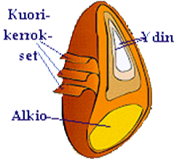
Jyvän rakenne

Slide 12
Jauhatustuotteet
Jyvän ydin:
erikois-, puolikarkeat ja karkeat vehnäjauhot, mannasuurimot
Ydin ja sisemmät kuorikerrokset: hiivaleipäjauhot, sihtiruisjauhot
Koko jyvä:
graham-, ohra- ja ruisjauhot, hiutaleet, suurimot
Kuorikerrokset: leseet
Alkiot: sellaisenaan

Slide 13
Vehnä
Vehnä on tärkein leipävilja maailmassa, sillä sen jyvän ydinosan koostumus on ainutlaatuinen.
Vehnän valkuaisaineet muodostavat leivonnassa ns. sitkon, joka antaa hiivataikinalle hyvät leivontaominaisuudet.
Sitkonmuodostuskykyä ei ole muilla viljalajeilla

Slide 14
Grahamjauhot eli täysjyvävehnäjauhot
valmistetaan jauhamalla jyvät kokonaisuudessaan jauhoiksi.
Täysjyväjauhoissa on kaikki vitamiinit, kivennäisaineet ja ravintokuitu tallella.
Grahamjauhoja käytetään ruokaleipä-, sämpylä- ja piirakkataikinoihin yhdessä vehnäjauhojen kanssa.
Niistä voi valmistaa myös puuroja ja vellejä.
Grahamjauhot ovat väriltään tummia ja ne maistuvat viljaisilta.

Slide 15
Hiivaleipäjauhot
jauhetaan jyvän kuorikerrosta lähellä olevasta osasta

Slide 16
Erikoisvehnäjauhot eli ydinvehnäjauhot
jyvän ytimen sisimmistä osista jauhettuja jauhoja.
Ydinvehnäjauhot ovat vahvasitkoisia ja erittäin hyvin leipoutuvia.
Ne sopivat runsaammin sokeria ja rasvaa sisältäviin leivonnaisiin, kuten kakkuihin ja pullaan

Slide 17
Puolikarkeat vehnäjauhot
leivonnan ja ruoanvalmistuksen yleisjauhoja.
Niiden karkeusaste on hienompi kuin erikoisvehnäjauhojen.
Ne sopivat parhaiten hiivalla kohotettavien taikinoiden, pikkuleipätaikinoiden ja voitaikinoiden valmistukseen.

Slide 18
Karkeat vehnäjauhot
tarkoitettu keveiden, sitkottomien kakku- ja kääretorttutaikinoiden valmistukseen.
Ne soveltuvat karkeutensa ansiosta myös hyvin kastikejauhoiksi.

Slide 19
Mannasuurimot
erittäin hienorakeisia vehnänydinrakeita, joita käytetään puurojen, vellien ja jälkiruokien valmistamiseen.
Niillä voi myös jauhottaa kakkuvuoan

Slide 20
Tummat mannasuurimot
sisältävät vehnän ydinosan lisäksi myös kuoriosia ja alkiota, joten niiden ravintoarvo on parempi kuin mannasuurimoiden.

Slide 21
Ruis
Rukiin proteiinit eivät muodostaa vehnälle tyypillistä sitkorakennetta.
Ruis on perinteisten suomalaisten ruokaleipien, erityisesti hapanleipien raaka-aine, sitä käytetään myös sämpylöiden, puurojen ja monien perinneruokien valmistukseen.
Ruisjauhojen leivontaominaisuuksia voi parantaa lisäämällä taikinaan vehnäjauhoja.

Slide 22
Ruisjauhot
valmistetaan jauhamalla rukiin koko jyvä sopivan leivontakarkeaksi

Slide 23
Sihtiruisjauhot
valmistetaan osittain kuorituista rukiinjyvistä.
Ne ovat tavallisia ruisjauhoja hienojakoisempia ja vaaleampia.
Sihtiruisjauhot sopivat karjalanpiirakoiden kuoritaikinan valmistukseen, ruokaleipiin ja sämpylöihin sekä kääretorttuihin, piparkakkuihin ja makeiden piiraiden pohjiin vehnäjauhojen asemesta ja lisänä.

Slide 24
Ohra
Ohra on täysjyväviljaa, jota kokonaisina tai rikottuina käytetään puuroihin, velleihin, piirakoiden täytteeksi, laatikkoruokiin ja rieskoihin.

Slide 25
Ohrajauhot
ovat täysjyväviljaa, jossa on runsaasti vitamiineja, kivennäisaineita ja kuitua.
käytetään leipätaikinoihin yhdessä vehnäjauhojen kanssa, sillä ohra ei muodosta sitkoa.
voi käyttää myös ohukaisten, pannukakkujen, puurojen ja vellien valmistamiseen.

Slide 26
Ohrasuurimot
kokonaisia ohran jyviä, rikotut suurimot ovat paloiteltuja jyviä.

Slide 27
Kaura
Kaurahiutaleita käytetään esimerkiksi puuroihin, leipien ja sämpylöiden leivontaan sekä makuaineena. Kaura on ravitsemuksellisesti monipuolinen viljalaji.

Slide 28
Kaurahiutaleet
soveltuvat puuron valmistamiseen, leipä- ja sämpylätaikinoiden lisäksi makeisiin leivonnaisiin sekä jogurtin sekaan sellaisenaan.

Slide 29
Riisi
Riisityyppejä on noin 8 000.
Yleisimmin viljellään suo- eli vesiriisiä.
Riisi jaetaan muodon mukaan kolmeen perustyyppiin: pyöreä-, pitkä- ja puolipyöreäjyväiseen.
Mikään riisityyppi ei leipoudu.

Slide 30
Täysjyvä- eli raakariisistä (brown tai cargo rice) on poistettu akanat, mutta kuorikerros ja vitamiinit sekä kivennäisaineet ovat jäljellä.
Tumma riisi on kevyesti hiottua. Sen uloin kuorikerros on poistettu, mistä syystä se kypsyy jonkin verran täysjyväistä nopeammin.
Kun raakariisistä poistetaan kuori ja alkio, saadaan kiillotettua riisiä.

Slide 31
Parboiled-riisi (partially boiled eli osittain keitetty, converted, avorio) esikäsitellään ennen hiomista siten, että jyvään imeytetään kuuman vesihöyryn avulla osa pintakerroksen vitamiineista.
Samalla pinnan tärkkelys kypsyy ja riisi pysyy keitettäessä irtonaisena.
Hiottu parboiled-riisi (valkoriisi) sisältää 60-80 % täysjyväriisin vitamiineista.

Slide 32
Riisi
Riisituotteiden valmistus ja käyttö Riisi (Oryza sativa)
Tuote | Valmistus | Ominaisuudet/käyttö
Villiriisi | Kaislakasvi. Sadonkorjuutavasta (käsin poiminta) johtuen suhteellisen kallista. | Lisävärinä ja -makuna. Vaatii normaalia pitemmän kypsymisajan, noin 60 min.
Täysjyväriisi | Valmistetaan pyöreäjyväisestä raakariisistä. Ei hiota. Tämän takia vitamiinit ja kivennäisaineet jäljellä. | Lisäkkeenä, laatikko- ja pataruoissa sekä puuroissa, joskaan ei puuroudu hiotun riisin tapaan. Kypsymisaika noin 35 min.
Tumma riisi | Kevyesti hiottu pyöreäjyväinen riisi, josta uloin kuorikerros poistettu. | Käyttö täysjyväriisin tapaan. Kypsymisaika 20 min.
Pitkäjyväinen riisi, puuroutumaton | Jyvään imeytetään osa kuorikerroksen vitamiineista. | Lisäkkeeksi, salaatteihin ja jälkiruokiin. Pysyy irtonaisena. Kypsymisaika noin 20 min.

Slide 33
Riisi
Puuroriisi | Pyöreäjyväinen riisi, joka saadaan hiomalla raakariisistä lesekerrokset ja alkio pois. | Puuroihin, velleihin, aasialaistyyppisenä lisäkeriisinä sekä laatikko- ja pataruoissa. Kypsyy 15 min:ssa, puuroutuu 45 min:ssa.
Riisimuro | Valmistetaan painehöyryllä, jolloin jyvien tilavuus kasvaa tärkkelyksen paisuessa. Paahdetaan ja maustetaan. | Aamiaistuotteena ja välipalana maidon, jogurtin, viilin tai mehukeiton kanssa.
Riisihiutale | Valmistetaan hiutaloimalla esikypsytettyä hiottua riisiä. | Puurona, leivonnassa sekä murskattuna korppujauhojen asemesta kinkun kuorrutuksessa tai ns. juustokakun pohjataikinassa. Kypsymisaika 3 min.
Riisijauho | Suurimoita valmistettaessa rikkoutuneista suurimoista tehtyä jauhoa. | Puuron, leivän ja ohukaisten sekä pannukakkujen valmistukseen.

Slide 34
Pasta
Valmistetaan perinteisesti vedestä ja vehnäjauhoista
Nykyään jauhoina voi olla neljänviljan jauhoja, kaurajauhoa, ja ruisjauhoa
Pastataikinaan voi lisätä myös munaa ja väriä antamaan pinaattia tai tomaattia.

Slide 35
Pastan valmistus
Puristetaan sakea taikina erimuotoisten suuttimien läpi.
Pasta kuivatetaan muotoilin jälkeen
Tuorepastaa ei kuivata, jolloin sen kypsymisaika on lyhyempi.

